Slide 1
Practical Java Programming
Debugging with Eclipse
Notes:
<Lưu ý: không xóa nội dung cũ mà viết thêm lên trên như nhật ký>
Tài liệu đào tạo: <môn học, buổi học>
Phiên bản tài liệu:
Người cập nhật:
Ngày cập nhật:
Tóm tắt nội dung cập nhật chính:
Ngày ban hành sử dụng:

Slide 2
Agenda
Debugging feature
Breakpoint
Debug Step into, Step over Step return
Watcher
Comment bloc
Notes:
Using output display too: System.out.println

Slide 3
DEBUGGING FEATURES

Slide 4
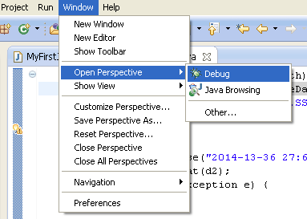
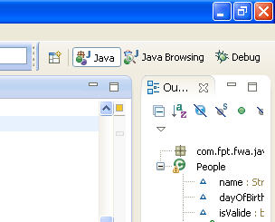
Debugging perspective
Notes:
Present menu items

Slide 5
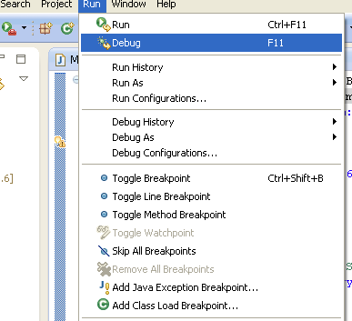
Debug starting
Notes:
Present menu items

Slide 6
BRAEKPOINT

Slide 7
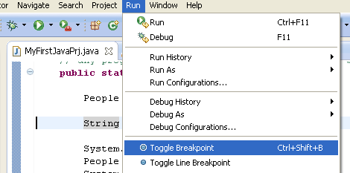
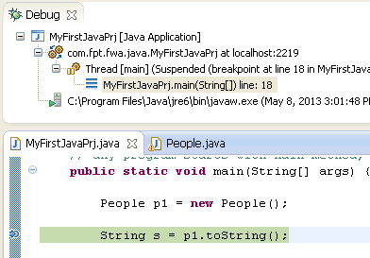
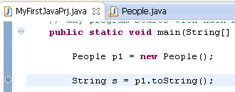
Add breakpoint
Add to cursor position
Notes:
F9

Slide 8
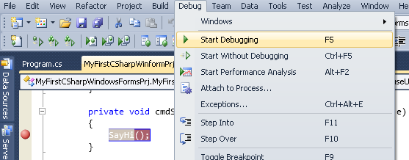
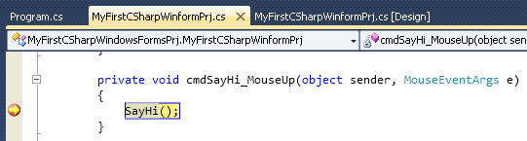
Using Breakpoint

Slide 9
STEP INTO AND STEP OVER

Slide 10
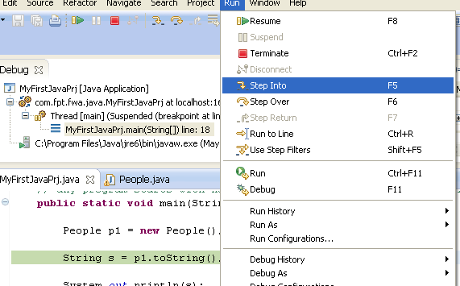
Step into starts
Notes:
Present menu items

Slide 11
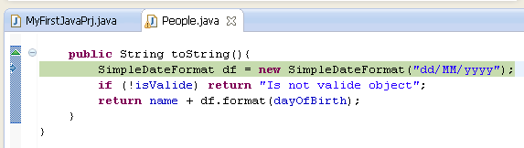
Step into
Notes:
Present menu items

Slide 12
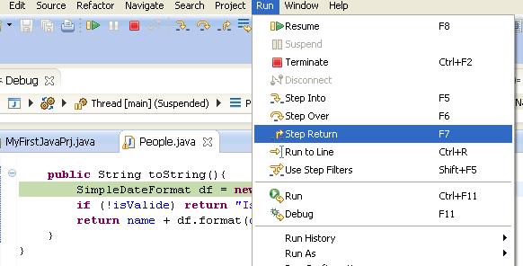
Step return
Notes:
Present menu items

Slide 13
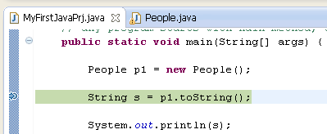
Step out
Notes:
Present menu items

Slide 14
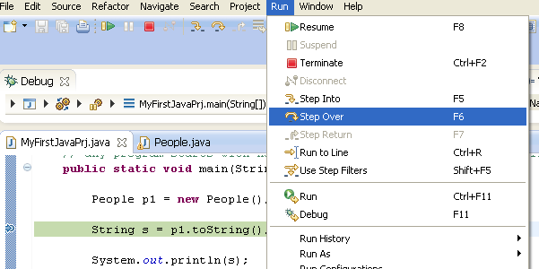
Step over stars
Notes:
Present menu items

Slide 15
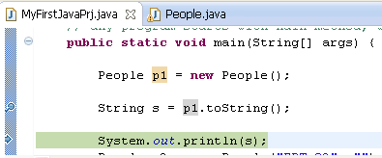
Step over
Notes:
From slide

Slide 16
WATCHER

Slide 17
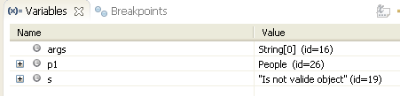
Variable watcher

Slide 18
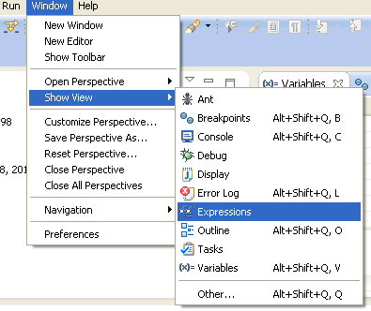


Expression watcher

Slide 19
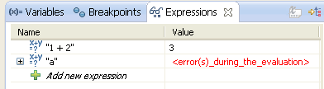
Customized: out of context

Slide 20
CODE ISOLATION

Slide 21
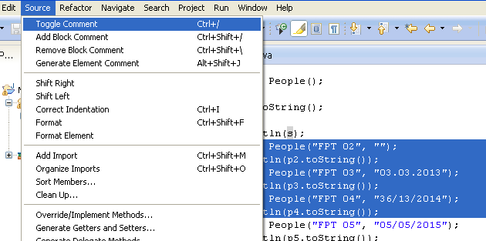
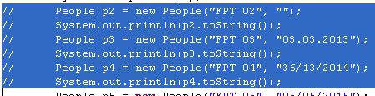
Deactivate/Reactivate
Notes:
Attention, some Eclipse version has Ctrl+7 in place of Ctrl+/ but the last one is still OK

Slide 22
Lesson summary
Start debugging: F11
Breakpoint: Ctrl+Shift+B key
Debug Step into and Step over: F5/F6 key
Debug Step return: F7
Debug Continue: F8
Watcher: for variable “in context”
Comment bloc: Ctrl+/

Slide 23


